Slide 1
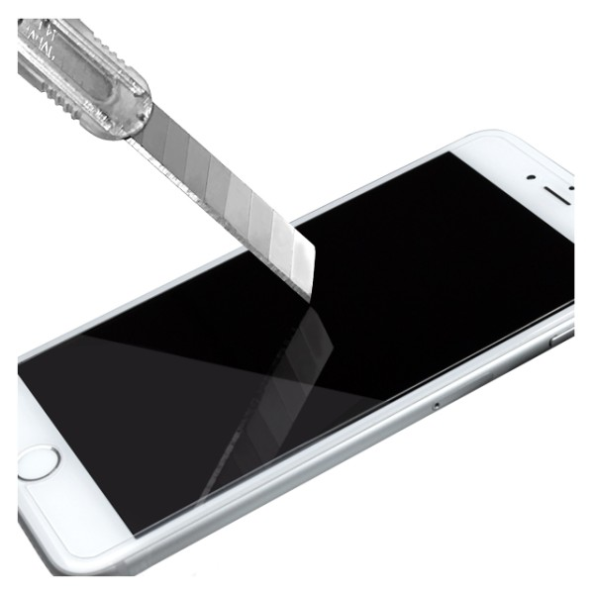
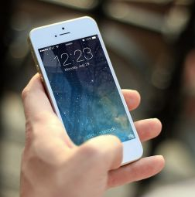
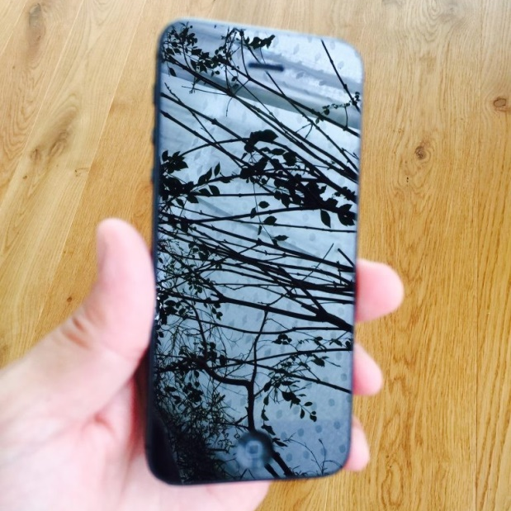
スマホエステの特長
傷・汚れに強い!!
滑らかなタッチ感!!
透過率UP!!視界がクリア!!

Slide 2
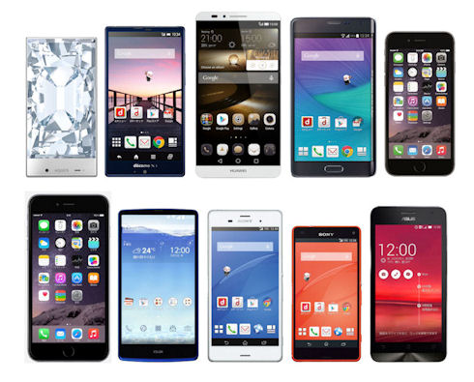
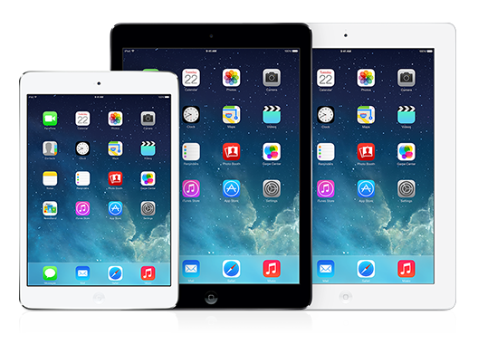
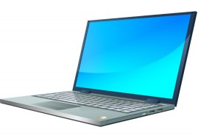
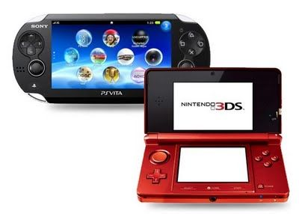
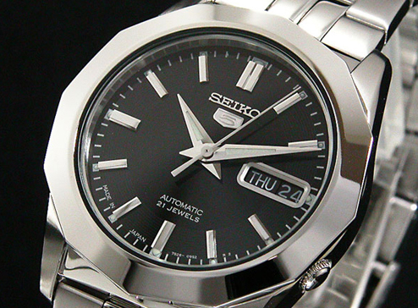
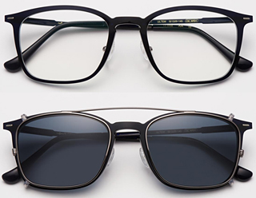
スマホエステ ガラスコーティング料金表（税別）
スマートフォン
【片面】￥3,000
【両面】￥5,000
タブレット
【片面】￥5,000
【両面】￥8,000
ノートPC
【画面】￥8,000
携帯ゲーム機
【画面】￥5,000
腕時計
【文字盤】￥3,000
眼鏡・サングラス
【両面】￥4,000

